Slide 1

機器學習專案完整體驗 ML Project End-to-End
NS5116
電腦硬體與程式語言在行為科學實驗與大數據分析之應用
2026-05-26
講師：Erik Chang 張智宏
教室：S5-Ideabrain

Slide 2
端到端機器學習 (End-to-End Machine Learning)

Slide 3
機器學習專案檢核表 (ML Project Checklist)
界定問題並從整體角度思考 (Frame the problem and look at the big picture)
取得資料 (Get the data)
探索資料以取得洞察 (Explore the data to gain insights)
準備資料，讓底層的資料樣態 (data patterns) 更容易被機器學習演算法擷取
嘗試多種模型 (models)，列出表現較佳的候選清單
微調 (fine-tune) 模型並組合 (ensemble) 成最終的解決方案
呈現你的解決方案 (Present your solution)
上線、監控與維護系統 (Launch, monitor, and maintain your system)
資料來源：HOLM3, Appendix A.

Slide 4
機器學習專案檢核表 (ML Project Checklist)
界定問題並從整體角度思考 (Frame the problem and look at the big picture)
取得資料 (Get the data)
探索資料以取得洞察 (Explore the data to gain insights)
準備資料，讓底層的資料樣態 (data patterns) 更容易被機器學習演算法擷取
嘗試多種模型 (models)，列出表現較佳的候選清單
微調 (fine-tune) 模型並組合 (ensemble) 成最終的解決方案
呈現你的解決方案 (Present your solution)
上線、監控與維護系統 (Launch, monitor, and maintain your system)

Slide 5
從整體角度思考 (Looking at the Big Picture)
界定問題 (Frame the problem)
專案目標 (objective) 與既有解法 (existing solutions)
選擇效能評估指標 (performance measure)
模型表現的評估準則 (criteria for model performance)
檢查假設 (check the assumptions)
本專案希望達成的成果是什麼？

Slide 6
界定問題 (Frame the Problem)
了解專案目標，因為它將決定：
如何界定問題
選擇哪一類演算法 (algorithms)
使用何種效能指標 (performance measure) 來評估模型
需要投入多少工夫去調整 (tweak) 模型
了解既有解法 (existing solution)
可作為效能比較的基準 (baseline)
例如：根據一組複雜規則 (rules) 的人工估算

Slide 7
需要做的決策 (Decisions to Make)
屬於哪一種訓練監督 (training supervision)？
Supervised、semi-supervised、self-supervised、或 reinforcement learning
屬於 classification、regression，還是其他任務？
Batch learning 還是 online learning？

Slide 8
本範例的決策結果 (Answers to the Decisions)
Supervised learning
Regression
多變量迴歸 (Multiple regression)
單一目標迴歸 (Univariate regression)
批次學習 (Batch learning)

Slide 9
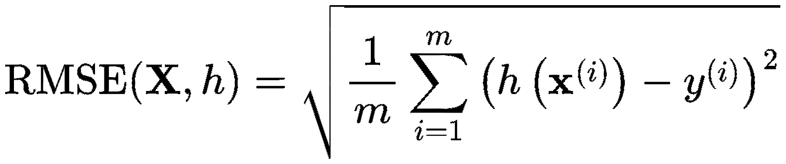
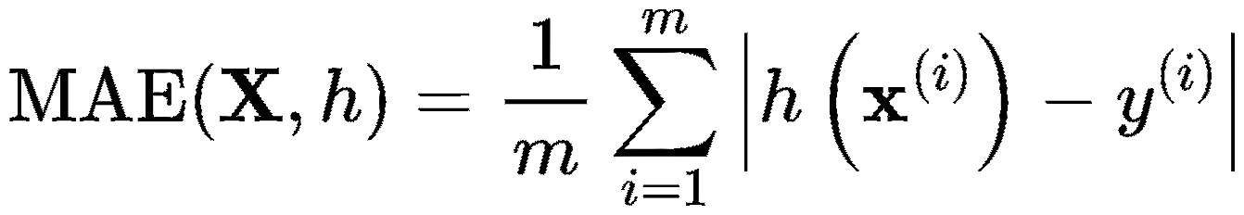
選擇效能指標 (Select a Performance Measure)
均方根誤差 (Root Mean Square Error)
RMSE
代表系統預測時平均會犯多大的誤差
對較大的誤差給予更高的權重 (penalty)
L2 norm
平均絕對誤差 (Mean Absolute Error)
MAE
當資料中有許多 outlier 時較適合使用
L1 norm

Slide 10
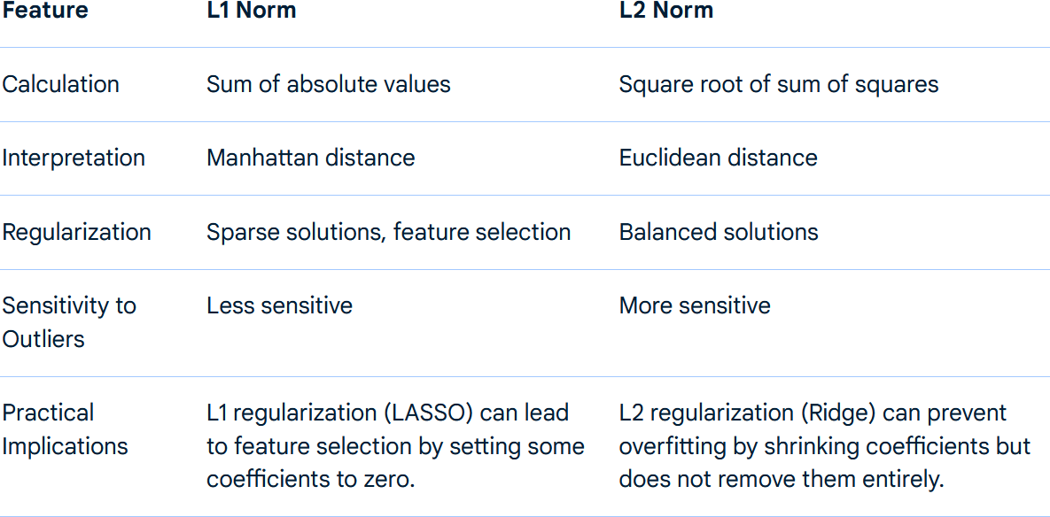
L1 與 L2 norm 的比較 (L1 vs. L2 Norm)

Slide 11
機器學習專案檢核表 (ML Project Checklist)
界定問題並從整體角度思考 (Frame the problem and look at the big picture)
取得資料 (Get the data)
探索資料以取得洞察 (Explore the data to gain insights)
準備資料，讓底層的資料樣態 (data patterns) 更容易被機器學習演算法擷取
嘗試多種模型 (models)，列出表現較佳的候選清單
微調 (fine-tune) 模型並組合 (ensemble) 成最終的解決方案
呈現你的解決方案 (Present your solution)
上線、監控與維護系統 (Launch, monitor, and maintain your system)

Slide 12
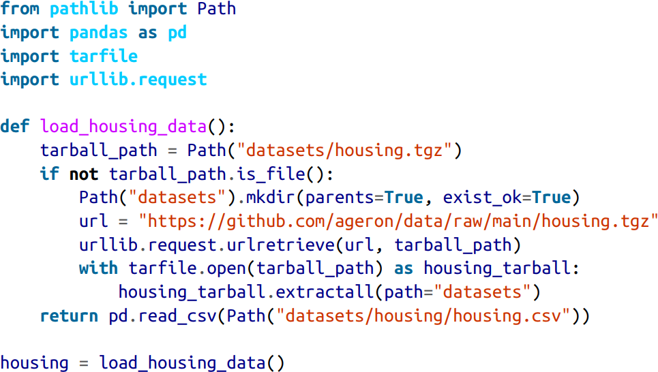
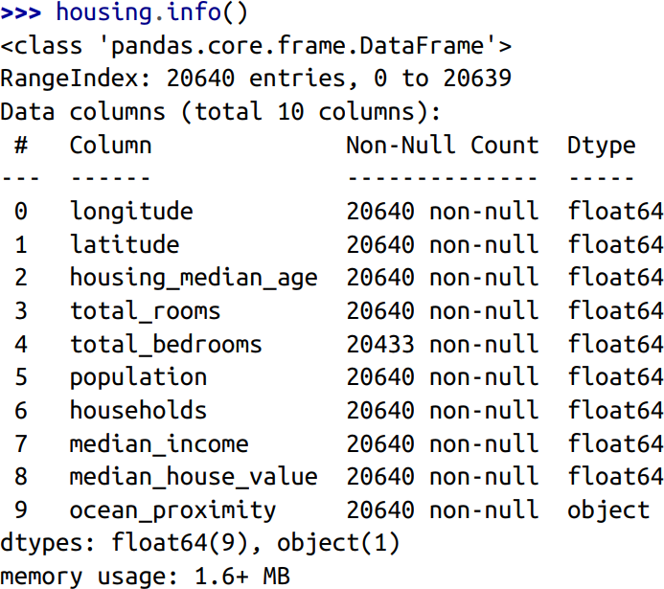
取得資料並先把玩一下 (Get the Data and Play with It)
檢視資料結構 (Examine data structure)
下載資料 (Download data)
資料來源 (Where the data was from)：
https://lib.stat.cmu.edu/

Slide 13
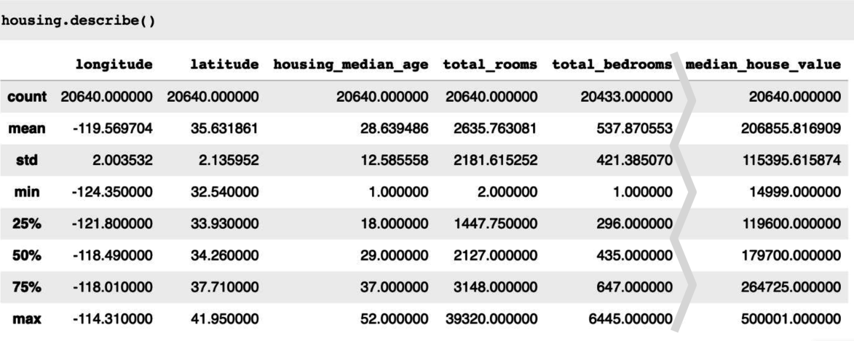
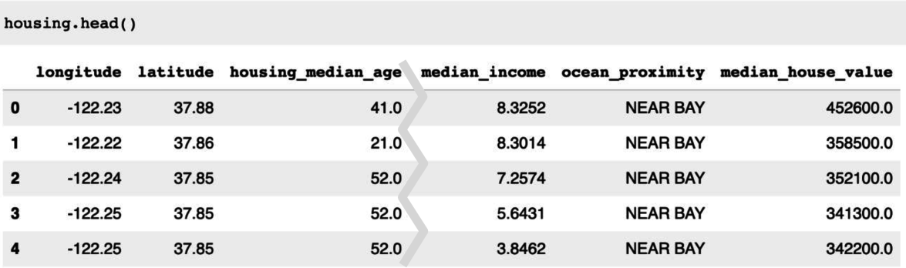
檢視前幾筆資料 (head())
檢視數值欄位的描述統計 (describe())

Slide 14
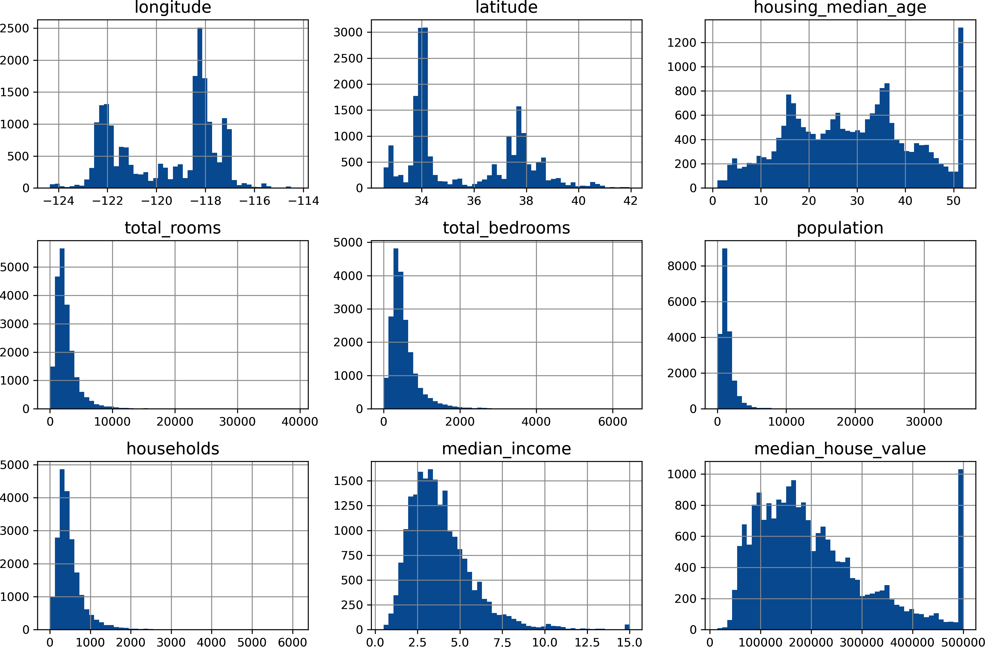
視覺化資料分布 (Visualize Distributions)
這些分布 (distributions) 有什麼特別之處？
Income 的單位是什麼？
Housing median age 與 median house value 是否被截尾 (capped)？

Slide 15
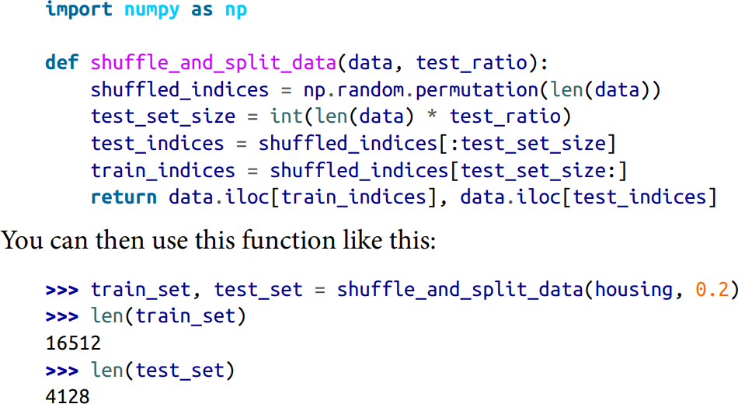
建立 test set
簡單切分 (simple split)
為了避免 data snooping bias (資料窺探偏差)
Test set 與 training set 的區分
簡單隨機切分 (simple random split)
使用固定 random seed 的抽樣方式
使用固定 random_state 的切分

Slide 16
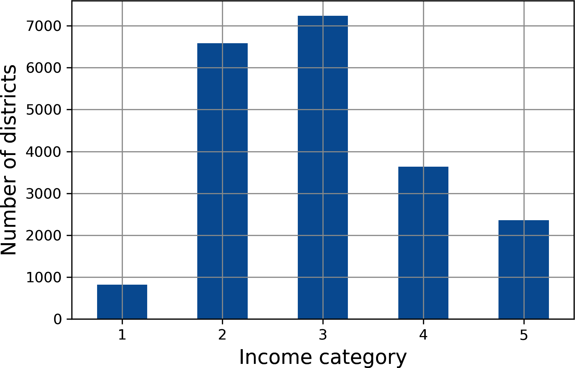
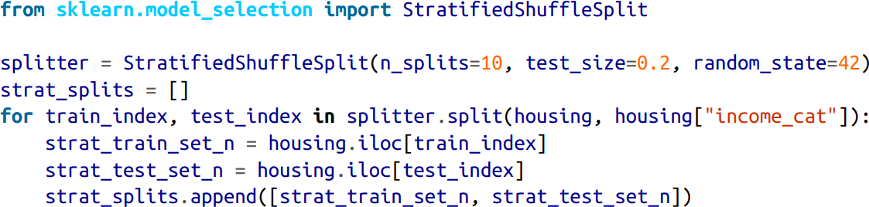
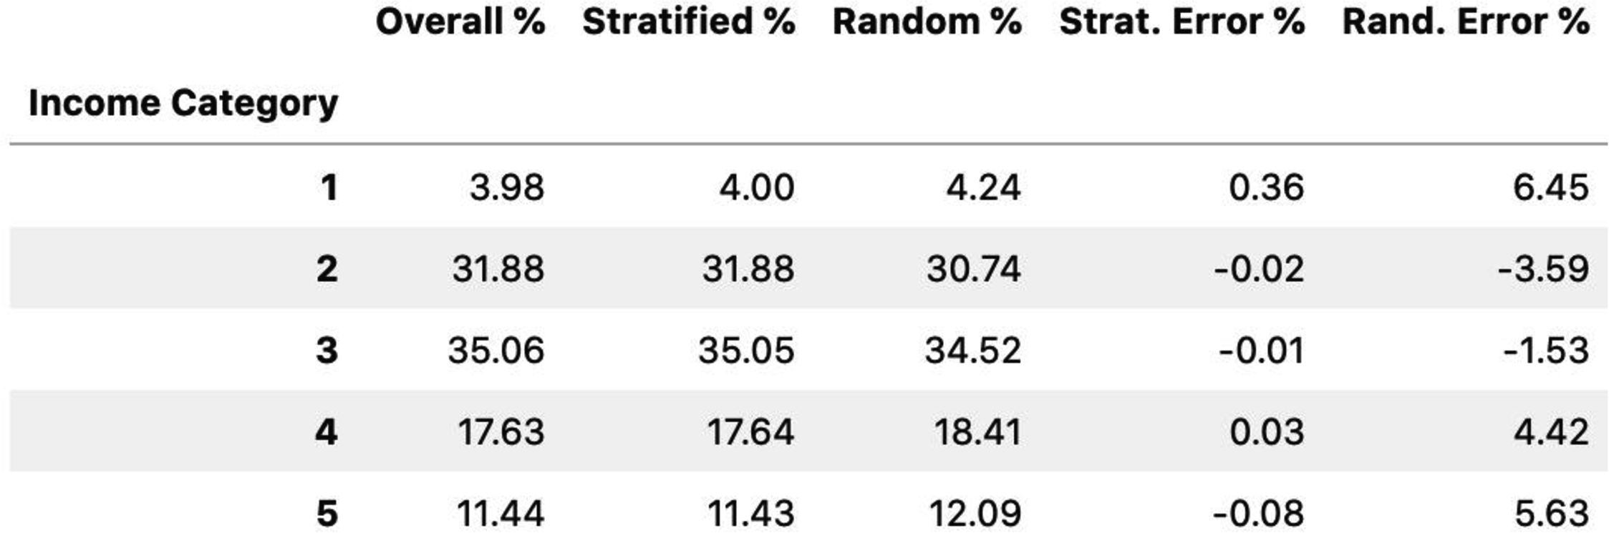
分層抽樣 (Stratified Sampling)

Slide 17
機器學習專案檢核表 (ML Project Checklist)
界定問題並從整體角度思考 (Frame the problem and look at the big picture)
取得資料 (Get the data)
探索資料以取得洞察 (Explore the data to gain insights)
準備資料，讓底層的資料樣態 (data patterns) 更容易被機器學習演算法擷取
嘗試多種模型 (models)，列出表現較佳的候選清單
微調 (fine-tune) 模型並組合 (ensemble) 成最終的解決方案
呈現你的解決方案 (Present your solution)
上線、監控與維護系統 (Launch, monitor, and maintain your system)

Slide 18
探索資料以取得洞察 (Explore the Data to Gain Insights)
視覺化資料 (Visualize the data)
尋找相關 (correlations)
嘗試組合屬性 (experiment with attributes)

Slide 19
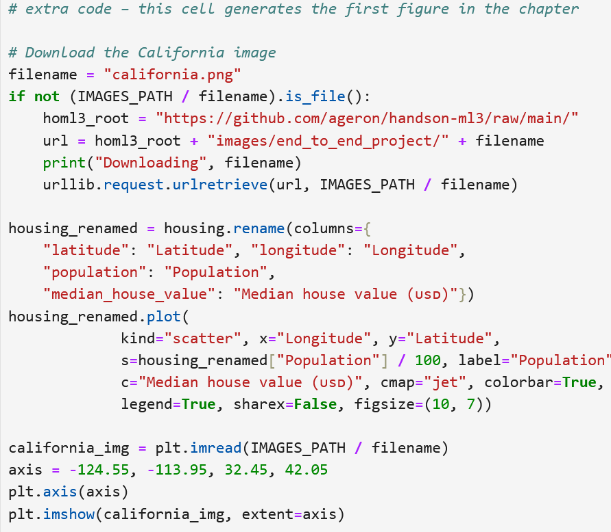
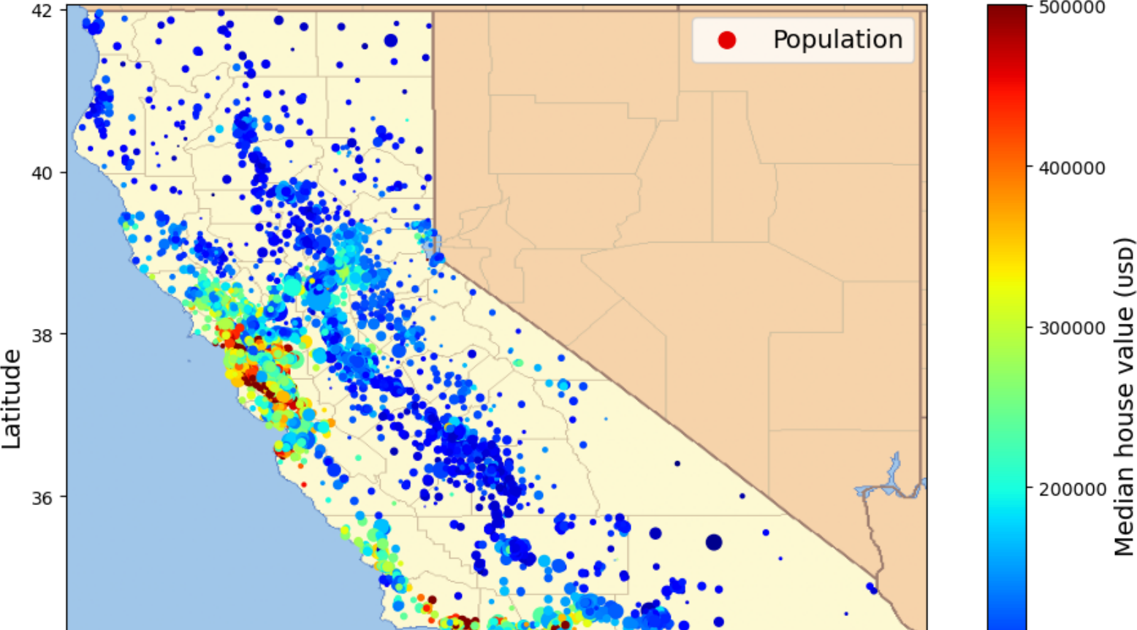

Slide 20
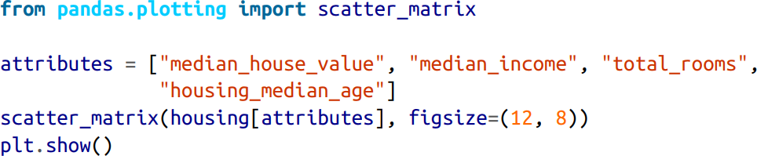
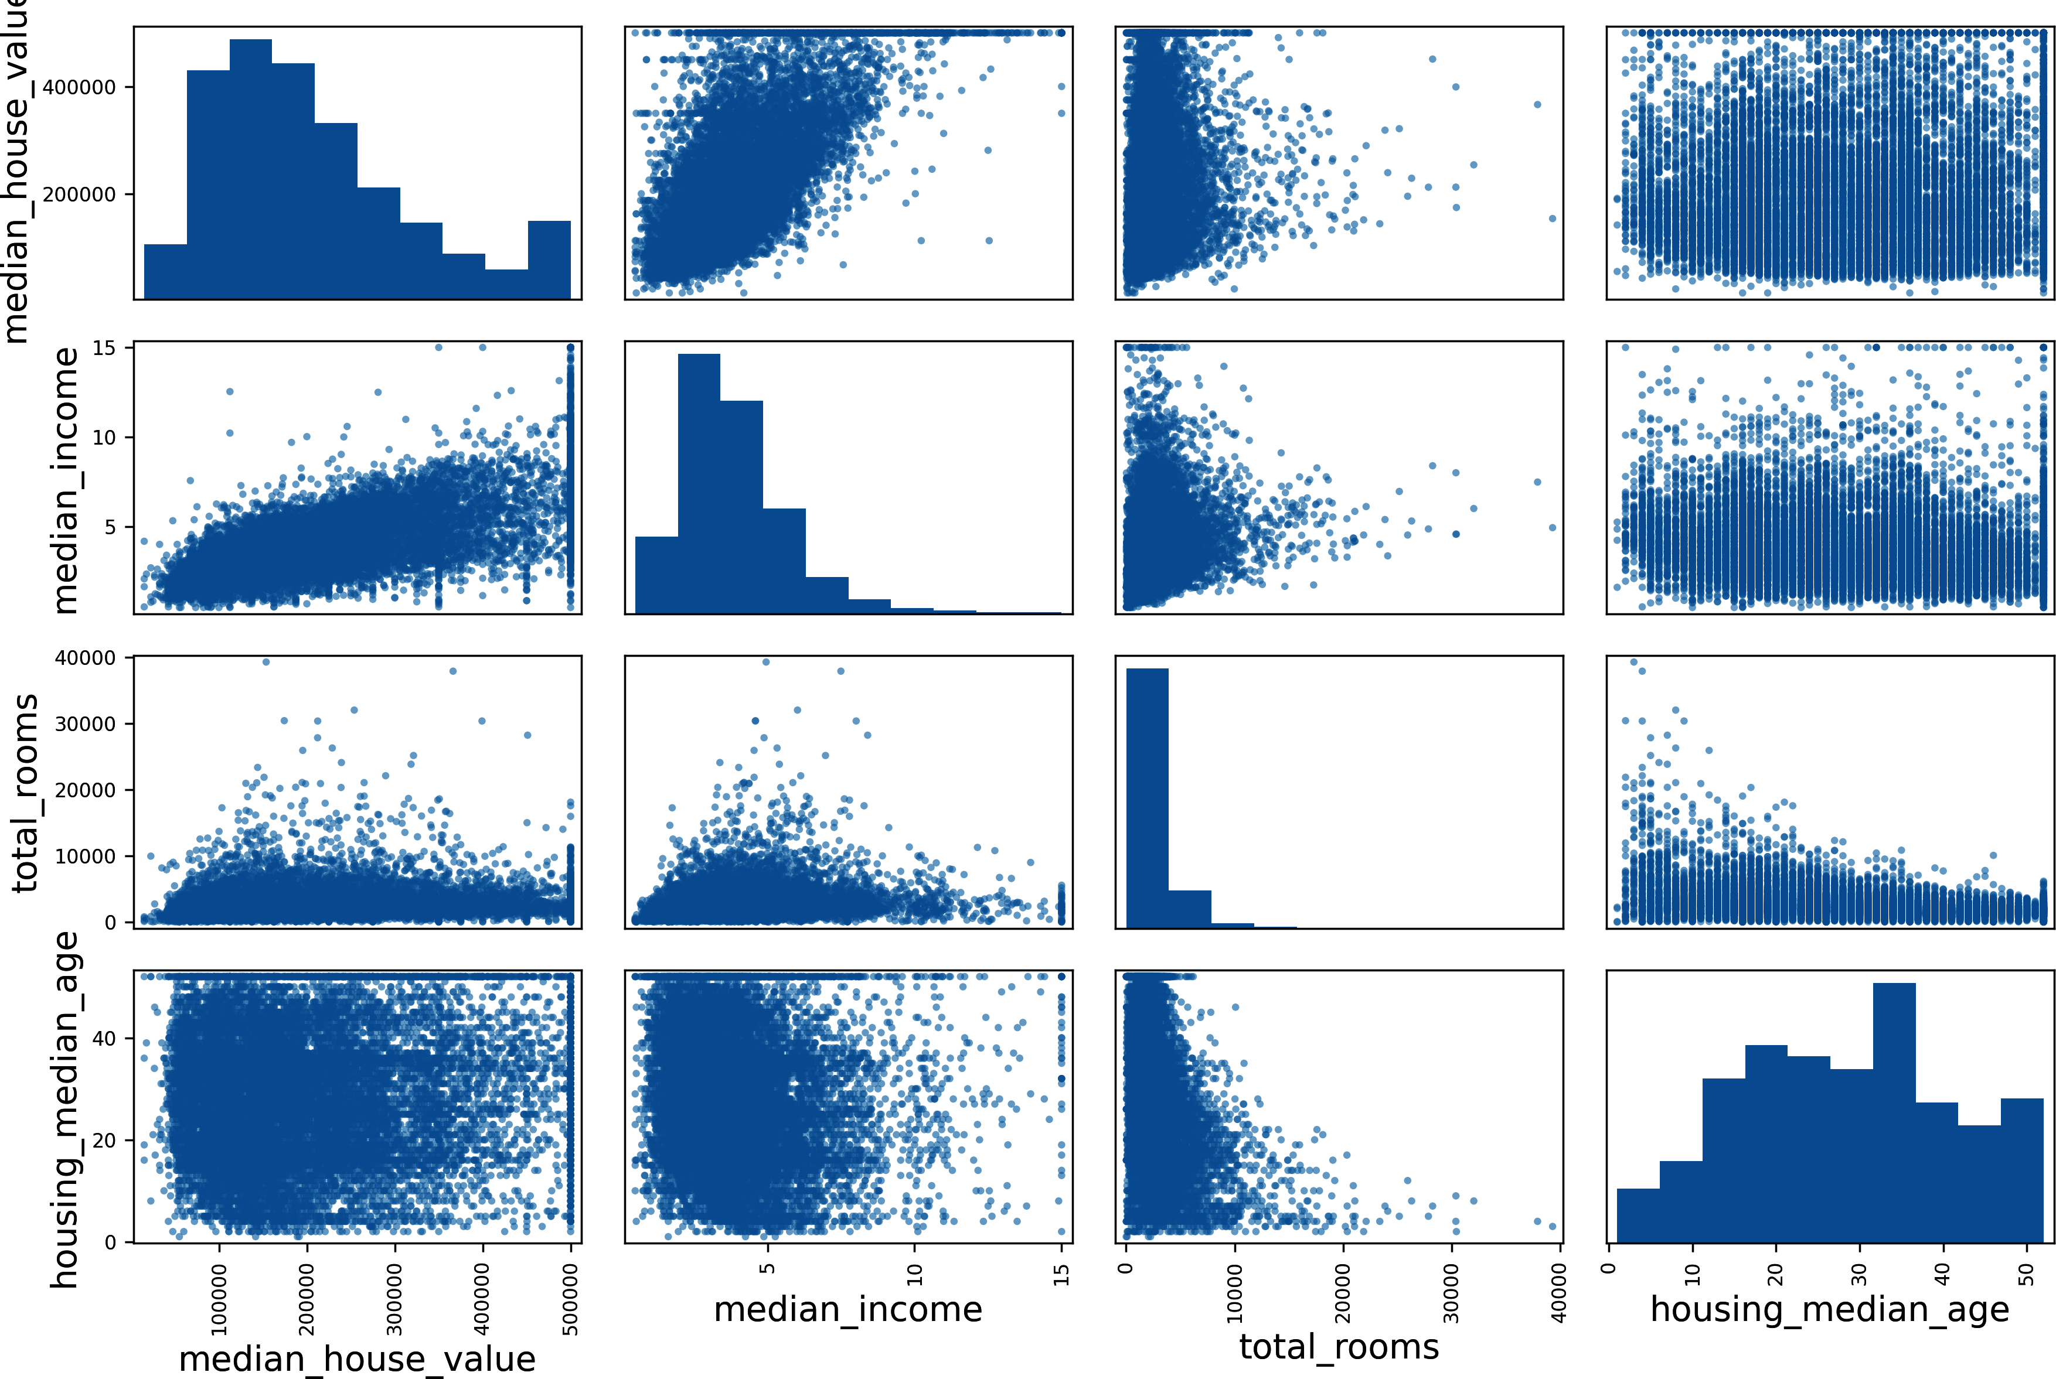
尋找 features 之間的關係 (Look for Relationships)

Slide 21
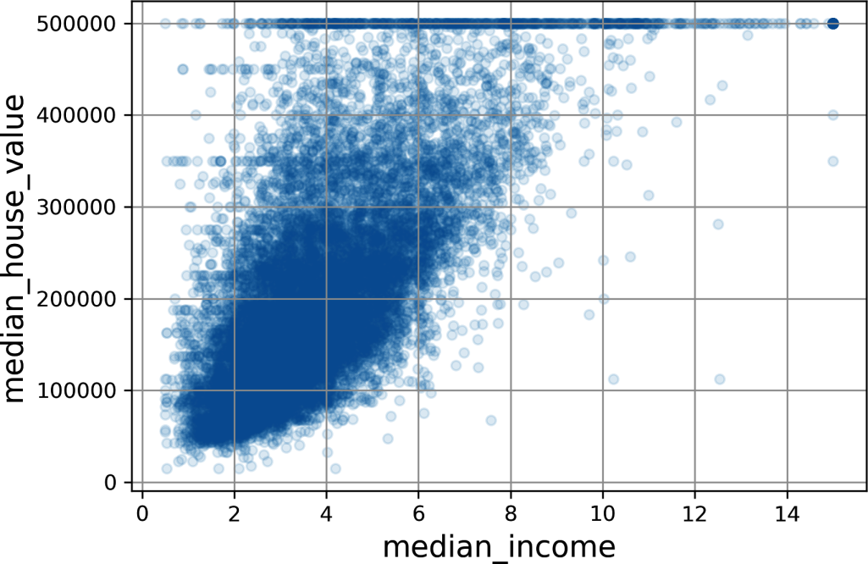
Median income 與 median house value 的關係

Slide 22
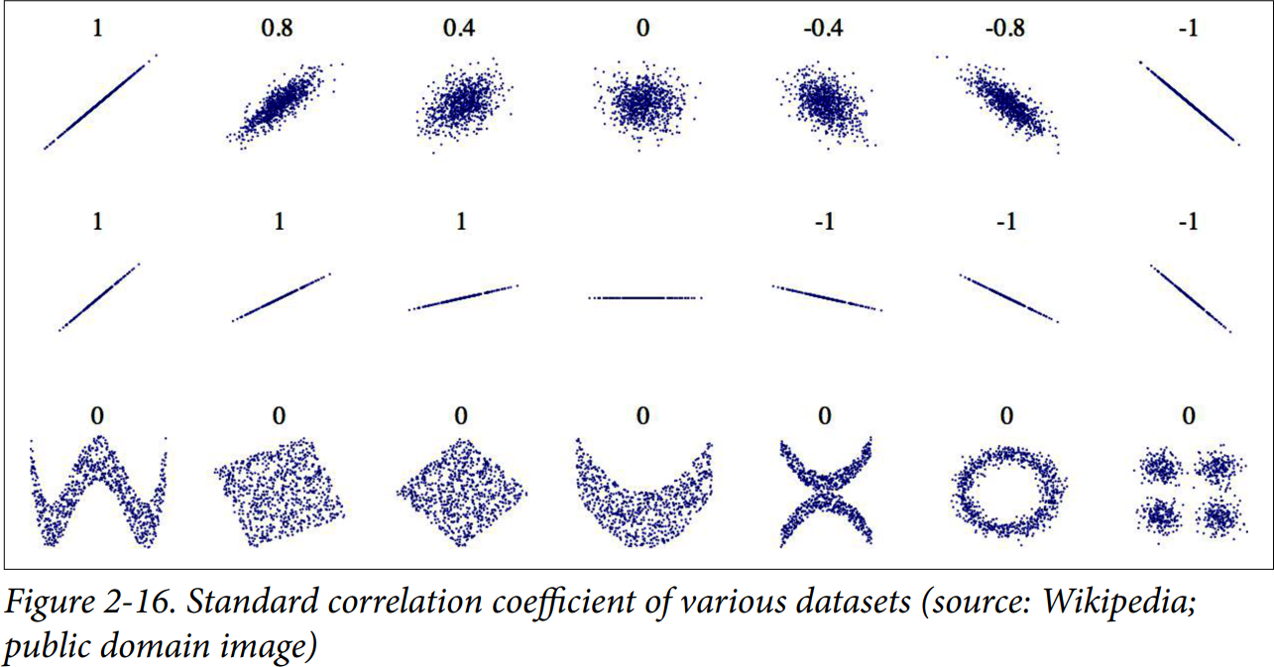
不同相關程度下的散布圖 (Scatterplots for Various Correlations)

Slide 23
嘗試屬性組合 (Experiment with Attribute Combinations)
探索並清理資料 (Explore and clean data)
在建模前找出資料中的怪異現象 (quirks) 並加以清理
找出有意義的屬性相關 (特別是與 target 的關係)
處理偏斜分布 (Handle skewed distributions)
某些 features 呈現右偏 (right-skewed) 分布
視需要進行轉換 (transformation)，例如 log、square root

Slide 24
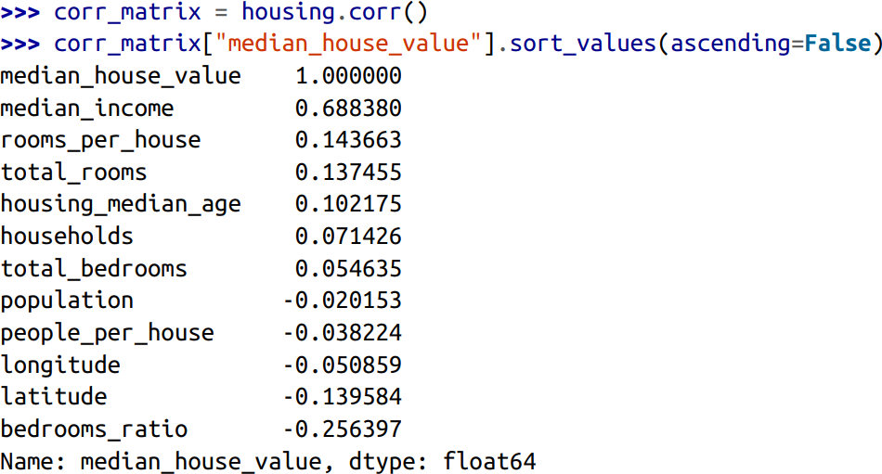
建立有資訊量的 features (Create Informative Features)
組合屬性以強化其資訊意義
範例：
Rooms per household (每戶房間數)
Bedrooms per room (臥室占房間比例)
Population per household (每戶人口數)

Slide 25
機器學習專案檢核表 (ML Project Checklist)
界定問題並從整體角度思考 (Frame the problem and look at the big picture)
取得資料 (Get the data)
探索資料以取得洞察 (Explore the data to gain insights)
準備資料，讓底層的資料樣態 (data patterns) 更容易被機器學習演算法擷取
嘗試多種模型 (models)，列出表現較佳的候選清單
微調 (fine-tune) 模型並組合 (ensemble) 成最終的解決方案
呈現你的解決方案 (Present your solution)
上線、監控與維護系統 (Launch, monitor, and maintain your system)

Slide 26
資料前處理與特徵工程 (Preprocessing / Feature Engineering)
清理資料 (Clean the data)
重新編碼文字與類別變項 (recode categorical attributes)
特徵縮放與轉換 (Feature scaling & transformation)
自訂轉換器 (Custom transformers)
轉換管線 (Transformation pipelines)

Slide 27
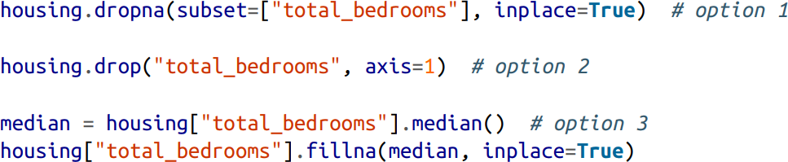
清理資料 (Clean the Data)
分離 predictors 與 target
處理 missing values
刪除有缺值的樣本 (drop rows)
刪除該欄 features (drop column)
填補 (imputation)
填入合理數值
零、平均數 (mean)、中位數 (median)

Slide 28
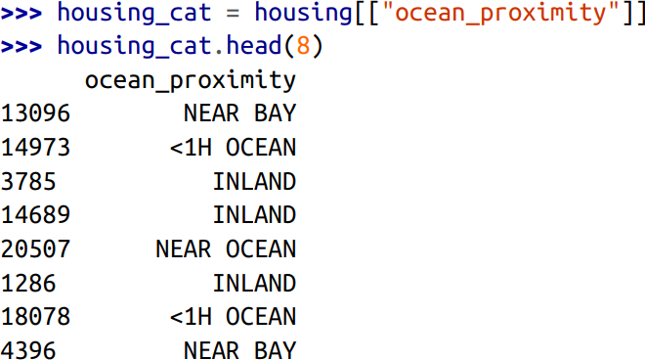
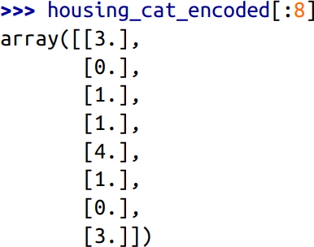
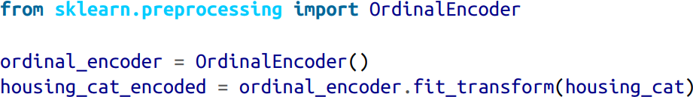
處理文字與類別屬性 (Handling Text and Categorical Attributes)
大多數 ML 演算法只能處理數值 (numerical) 資料
將 categorical labels 轉換成數值

Slide 29
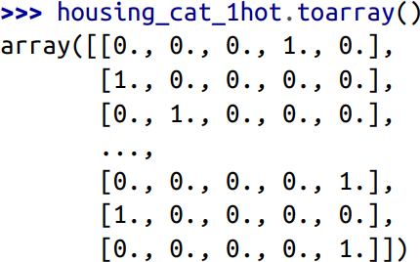
獨熱編碼 (One-hot Encoding)

Slide 30
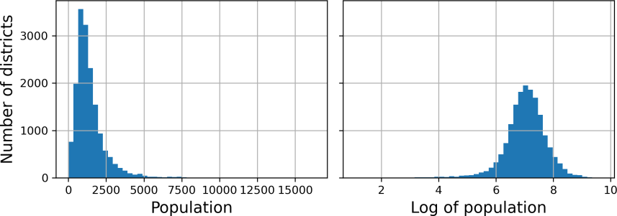
縮放與分布轉換 (Scaling & Distribution Transformation)
Min-Max scaling
標準化 (Standardization)
把右偏 (positively skewed) 分布轉成接近常態分布 (normal)，避免大多數資料被壓縮到很小的範圍

Slide 31
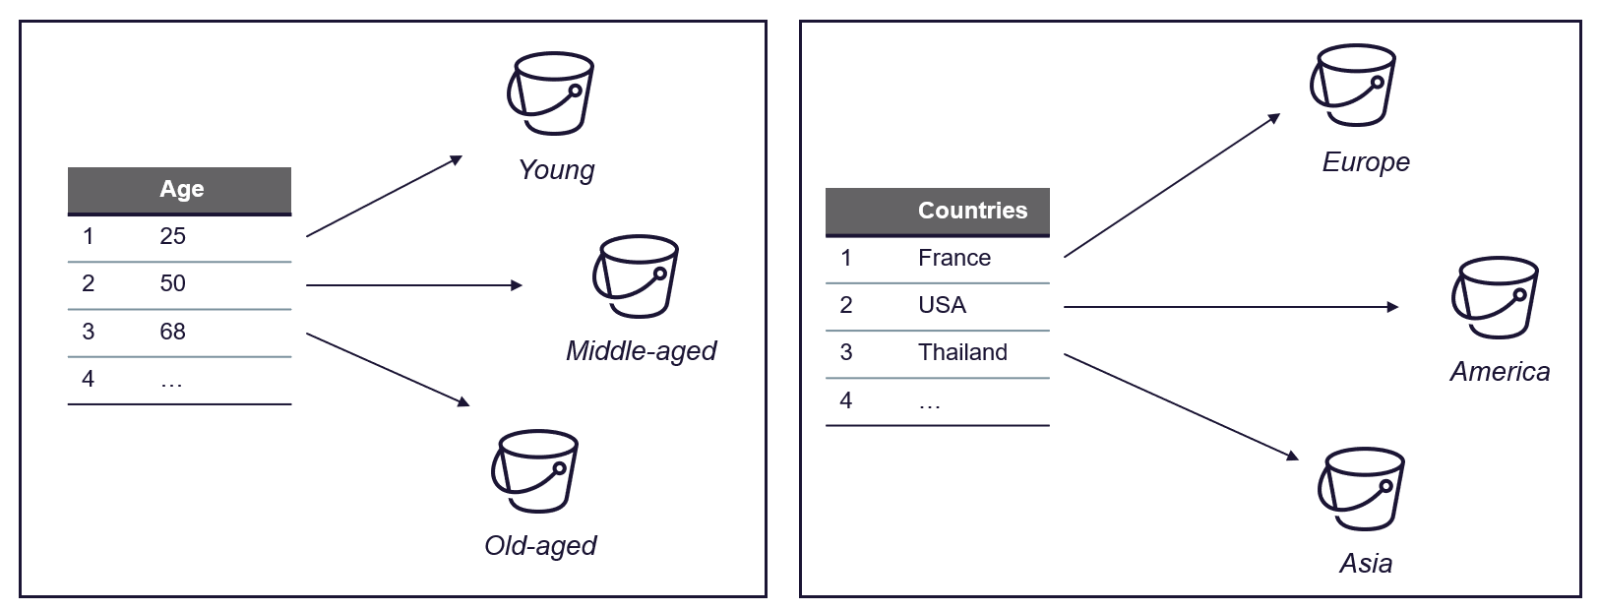
分箱 (Bucketizing / Binning)

Slide 32
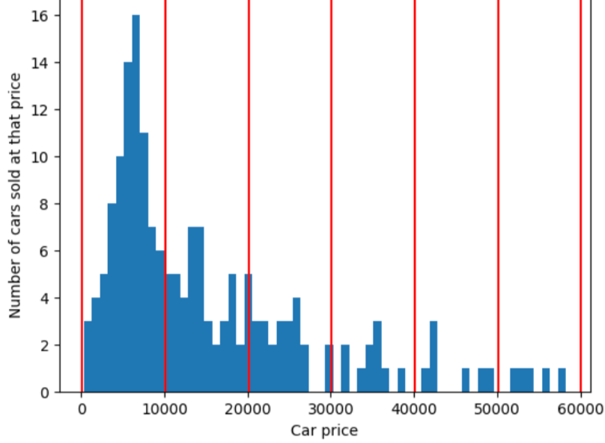
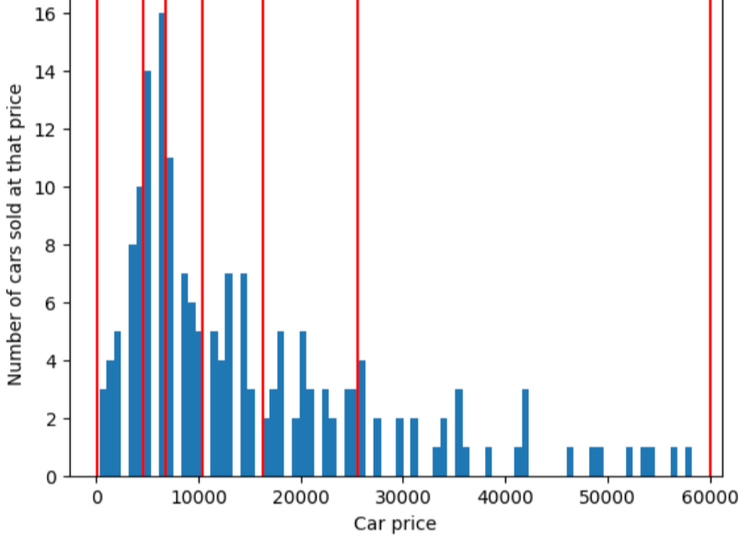
等距 (equal range) 與分位 (quantile) 分箱的比較

Slide 33
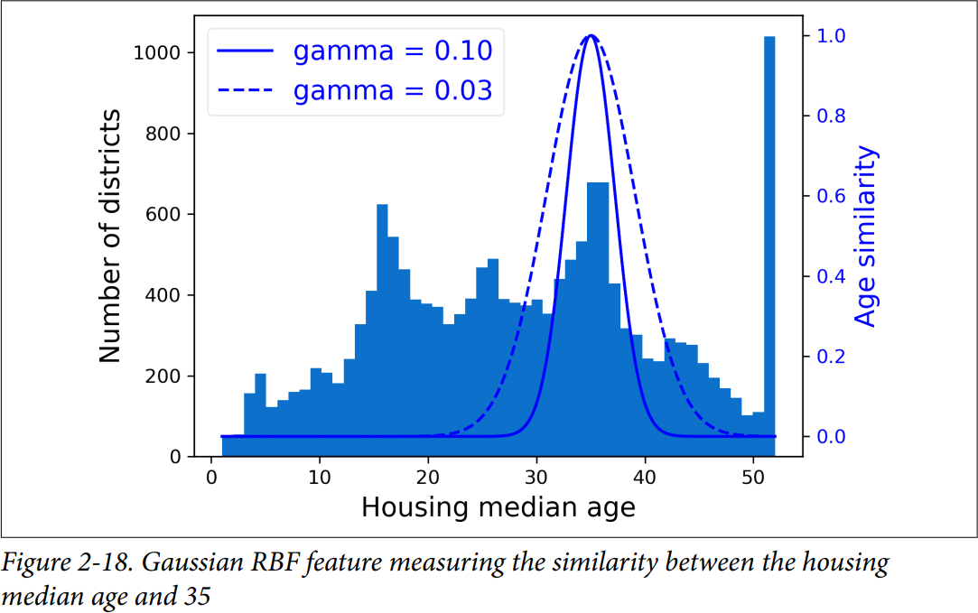
處理多峰分布 (multimodal distribution)：使用 Radial Basis Function (RBF)
新 feature「age_simil_35」代表與其中一個模態 (mode) 之間的相似度 (similarity)

Slide 34
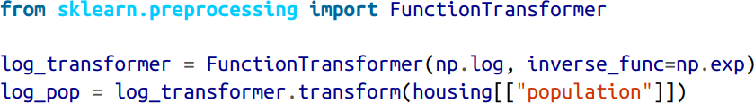
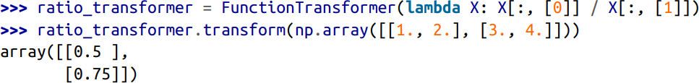
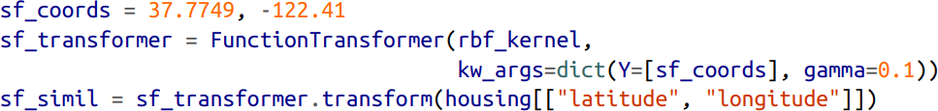
自訂轉換器 (Custom Transformers)
Log transformer
Ratio transformer
RBF transformer

Slide 35
為什麼需要這些轉換？(Rationales for Transformation)
基本原則：
大部分 ML 演算法只接受數值輸入，且不能處理 missing values
Missing values：
Numerical features → 用中位數 (median) 取代
Categorical features → 用出現次數最多的類別 (most frequent) 取代
Categorical feature → 改用 one-hot encoding
計算並加入比例型 features (ratio features)
例如 bedrooms_ratio、rooms_per_house、people_per_house
這些 features 可能與 median house value 有較強的相關，因此有助於模型表現
加入 cluster similarity features
對模型而言可能比原始的經緯度 (latitude/longitude) 更有用
長尾分布 (long-tail) features → 取 log
大多數模型偏好接近 uniform 或 Gaussian distribution 的 features
所有 numerical features 會被標準化 (standardized)
大多數 ML 演算法偏好所有 features 處於相近的尺度 (scale)

Slide 36
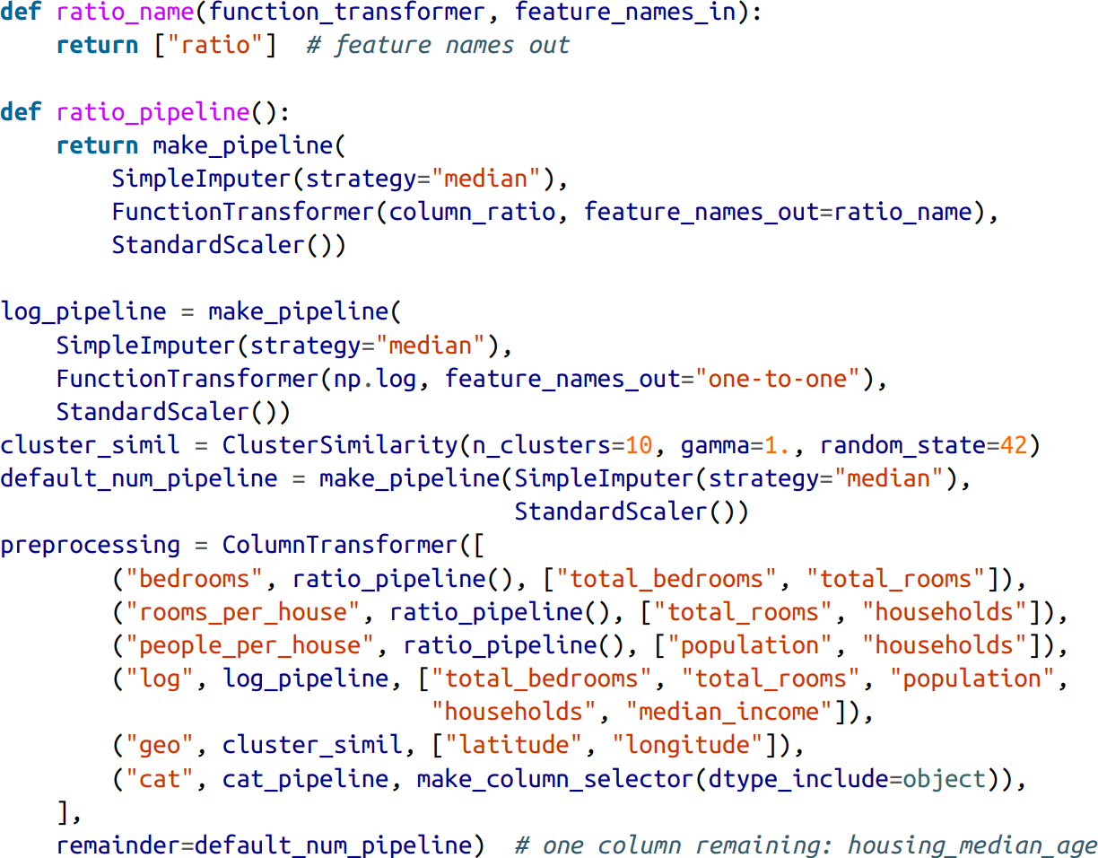
建立 transformation pipeline 的實作方式

Slide 37
機器學習專案檢核表 (ML Project Checklist)
界定問題並從整體角度思考 (Frame the problem and look at the big picture)
取得資料 (Get the data)
探索資料以取得洞察 (Explore the data to gain insights)
準備資料，讓底層的資料樣態 (data patterns) 更容易被機器學習演算法擷取
嘗試多種模型 (models)，列出表現較佳的候選清單
微調 (fine-tune) 模型並組合 (ensemble) 成最終的解決方案
呈現你的解決方案 (Present your solution)
上線、監控與維護系統 (Launch, monitor, and maintain your system)

Slide 38
模型選擇 (Model Selection)
在 training set 上訓練並評估
先以預設超參數 (default hyperparameters) 嘗試多種模型
從中挑出表現較佳的候選模型
交叉驗證 (Cross-validation)
可獲得更穩定的模型效能評估
可同時報告平均 (mean) 與標準差 (std)

Slide 39
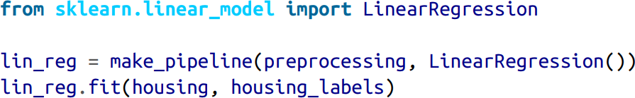
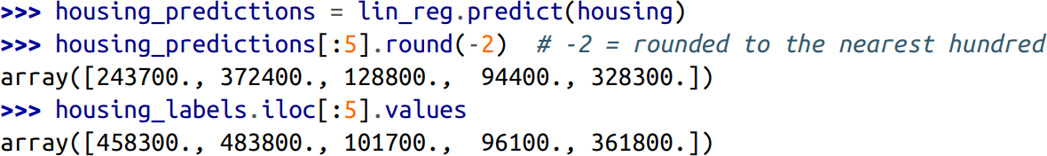
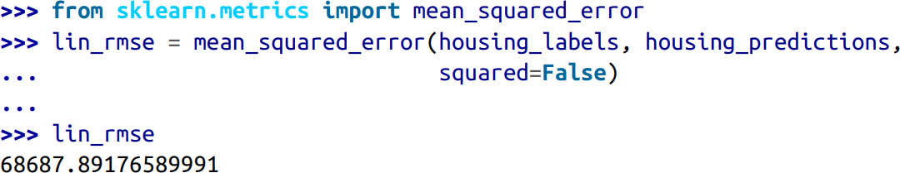
訓練一個模型 (Training a Model)
訓練 (Training)
對部分樣本進行預測 (Selective Prediction)
整體效能 (Overall Performance)

Slide 40
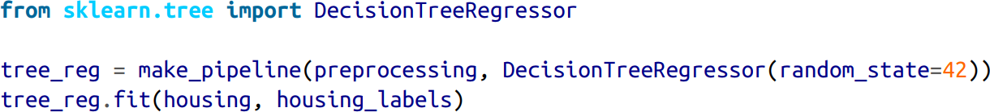
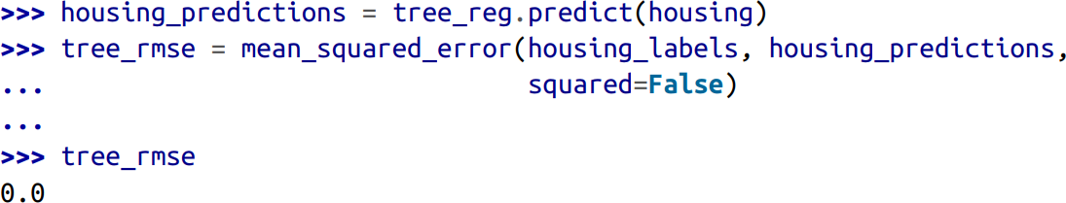
另一個模型：決策樹 (Decision Tree)

Slide 41
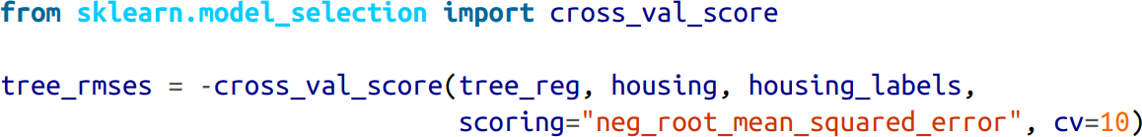
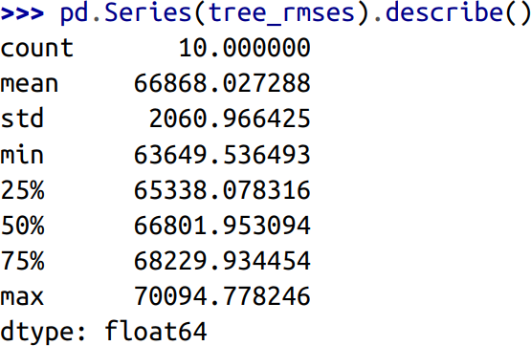
利用 cross-validation 進行更可靠的評估

Slide 42
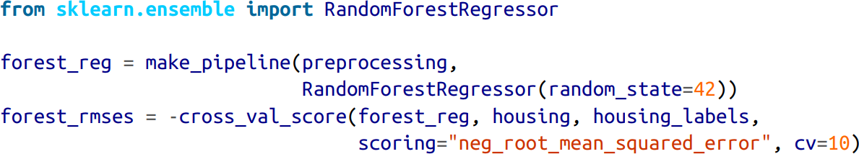
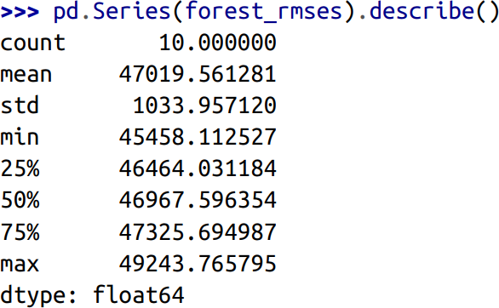
對 Random Forest 進行 cross-validation

Slide 43
機器學習專案檢核表 (ML Project Checklist)
界定問題並從整體角度思考 (Frame the problem and look at the big picture)
取得資料 (Get the data)
探索資料以取得洞察 (Explore the data to gain insights)
準備資料，讓底層的資料樣態 (data patterns) 更容易被機器學習演算法擷取
嘗試多種模型 (models)，列出表現較佳的候選清單
微調 (fine-tune) 模型並組合 (ensemble) 成最終的解決方案
呈現你的解決方案 (Present your solution)
上線、監控與維護系統 (Launch, monitor, and maintain your system)

Slide 44
微調模型 (Fine-tune the Model)
Grid search
適合 hyperparameter 搜尋空間較小的情境
Randomized search
適合 hyperparameter 搜尋空間較大的情境
集成方法 (Ensemble methods)
將多個模型疊加 (stacking) 以最佳化預測
分析最佳模型及其錯誤 (errors)
從 feature importance 與錯誤型態中取得洞察
在 test set 上評估整體系統
持續監控效能變化 (performance drift)

Slide 45
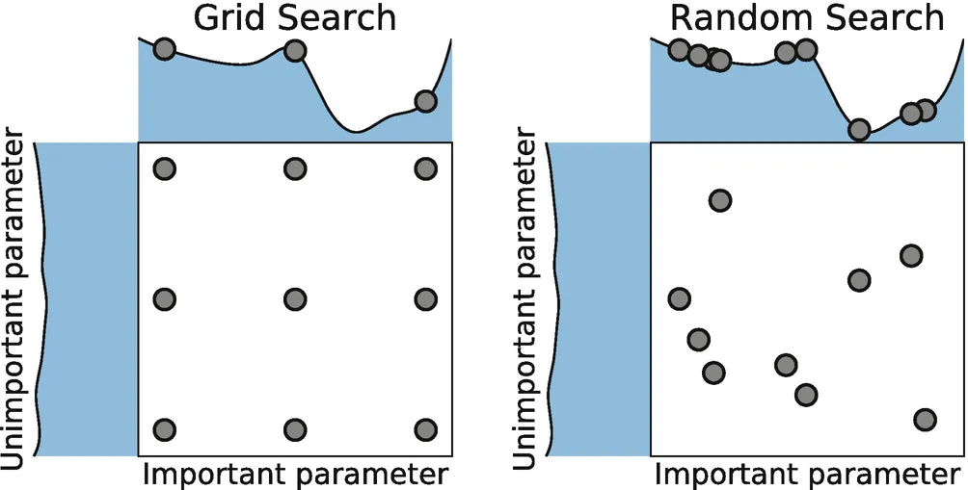
Grid Search 與 Random Search 的比較

Slide 46
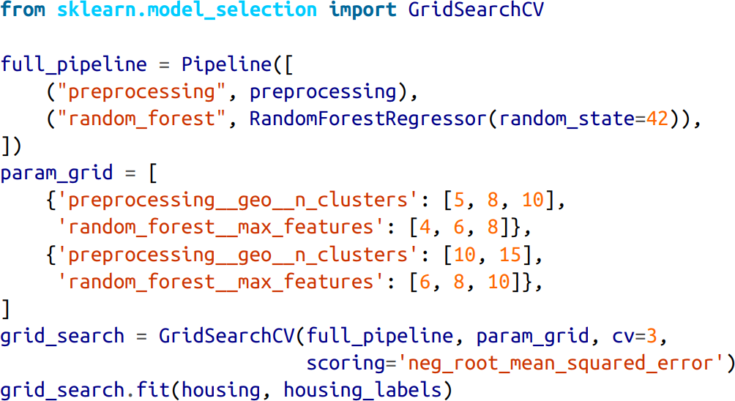
Grid Search 範例

Slide 47
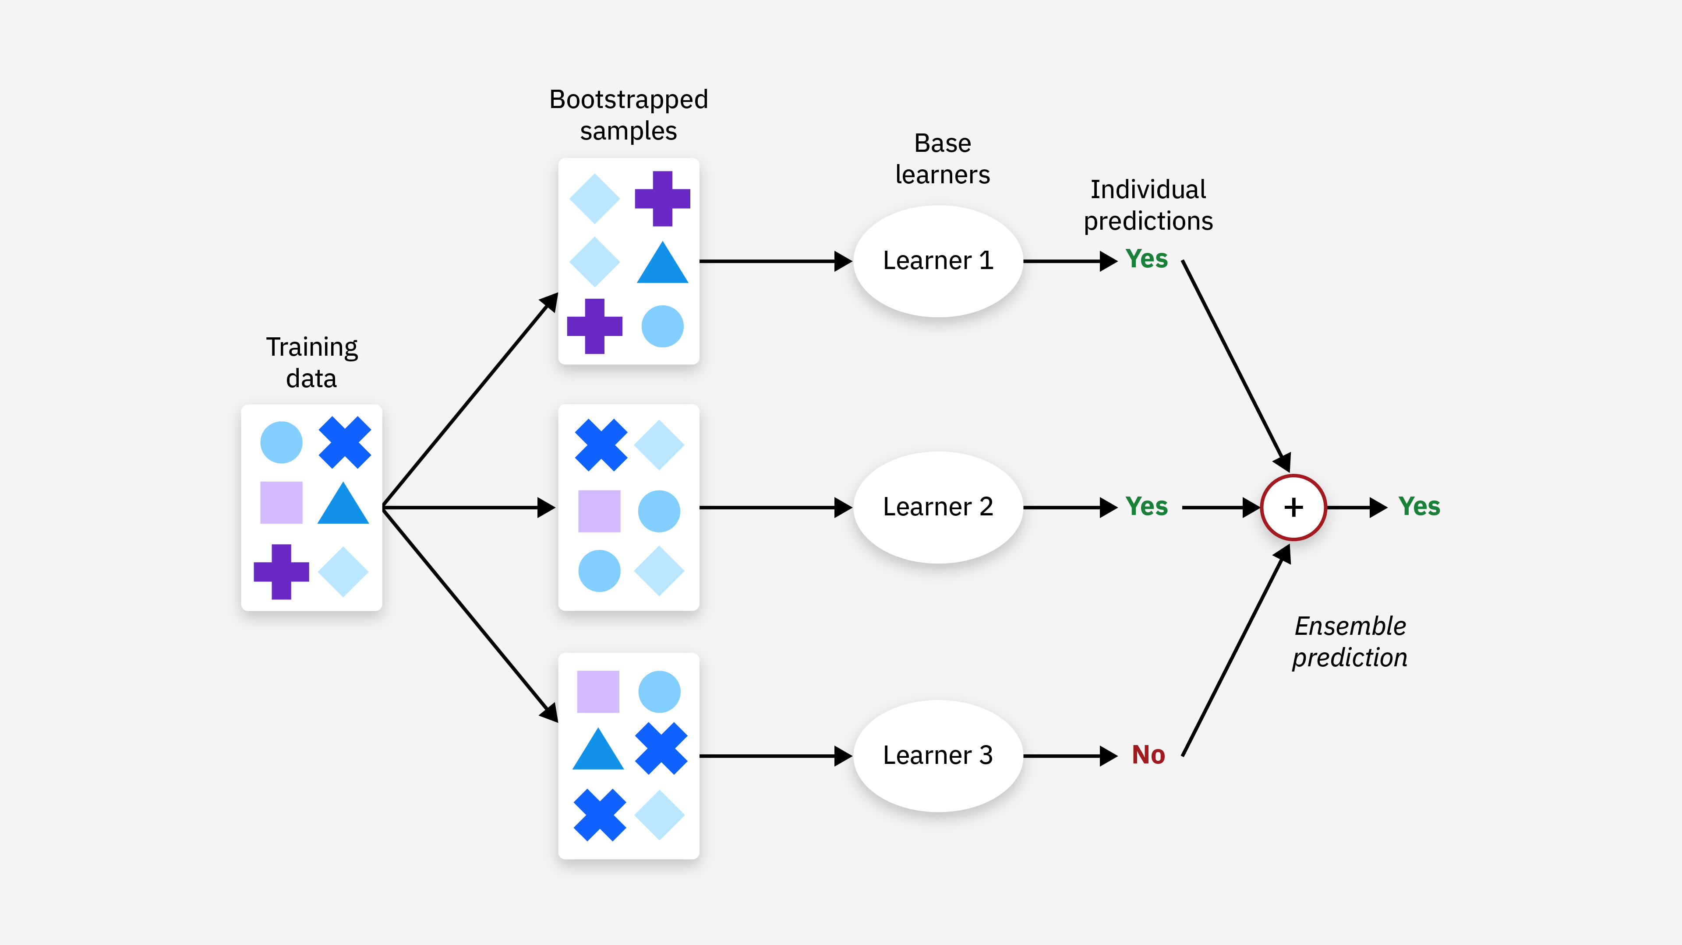
集成學習 (Ensemble Learning)

Slide 48
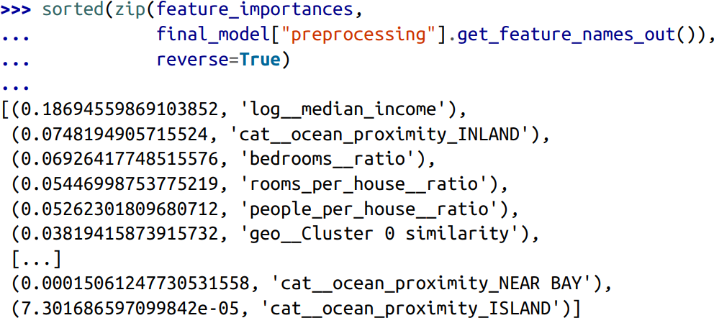
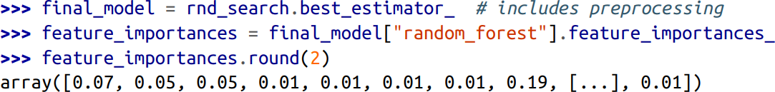
依照 feature importance 與錯誤分析來挑選與調整 features

Slide 49
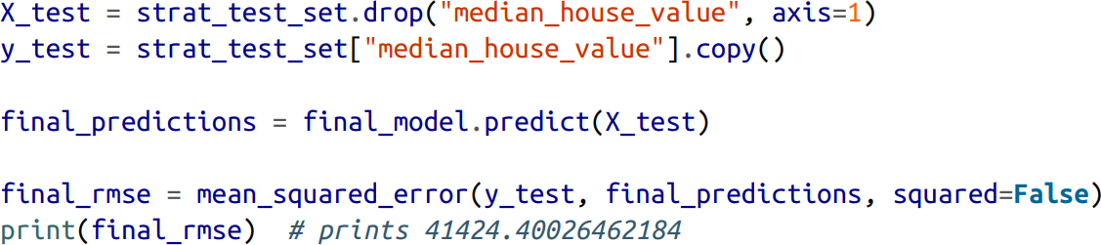
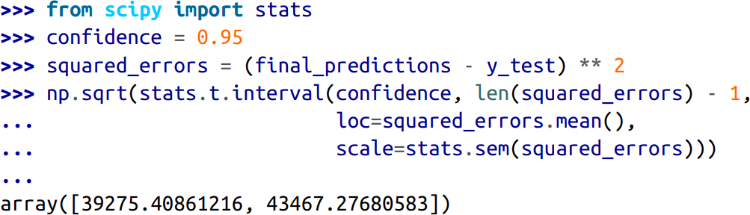
在 test set 上評估效能

Slide 50
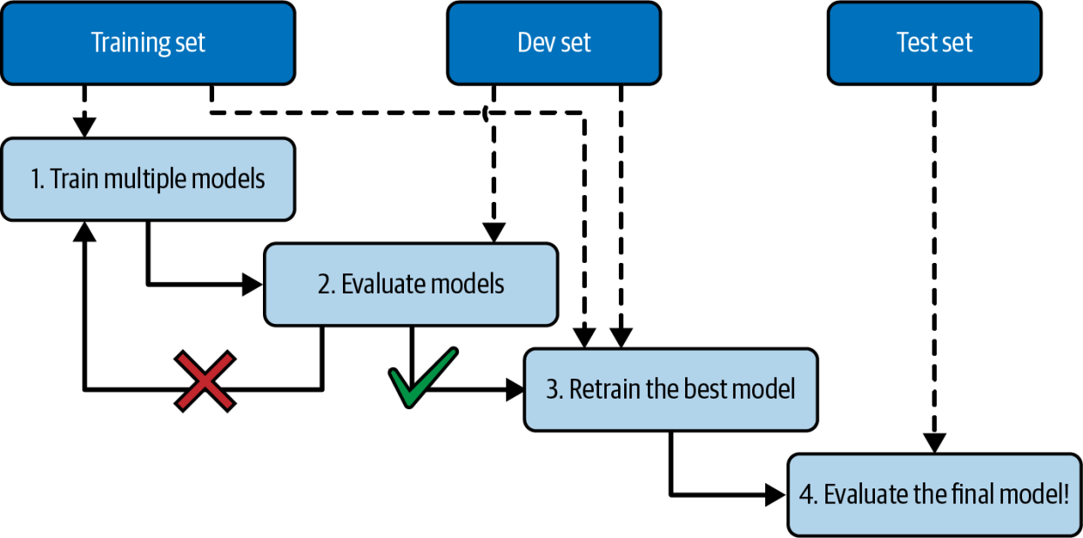
訓練與測試的整體流程 (Flow of Training and Testing)

Slide 51
機器學習專案檢核表 (ML Project Checklist)
界定問題並從整體角度思考 (Frame the problem and look at the big picture)
取得資料 (Get the data)
探索資料以取得洞察 (Explore the data to gain insights)
準備資料，讓底層的資料樣態 (data patterns) 更容易被機器學習演算法擷取
嘗試多種模型 (models)，列出表現較佳的候選清單
微調 (fine-tune) 模型並組合 (ensemble) 成最終的解決方案
呈現你的解決方案 (Present your solution)
上線、監控與維護系統 (Launch, monitor, and maintain your system)

Slide 52
上線、監控、維護 (Launch, Monitor, Maintain)
部署 (Deployment)
將訓練完成的模型部署到 production 環境，通常以 web service 或 batch process 形式，讓它能對實際資料 (live data) 進行預測
版本控管 (Versioning)
管理不同模型版本，方便平滑切換、回退 (rollback) 與 A/B 測試
擴充 (Scaling)
依負載需要擴充硬體 (on-premises 或 cloud)，確保系統能處理流量增加
監控 (Monitoring)
持續監控模型效能與系統狀態，及早偵測 data drift 或 accuracy 衰退
維護 (Maintenance)
定期以新資料重新訓練 (retrain) 模型、更新版本，並維護周邊基礎設施

Slide 53


A/B 測試 (A/B Testing)

Slide 54


部署 ML 模型的不同方式
直接以網頁 (webpage) 的形式提供
作為 web service 讓 web app 呼叫

Slide 55
經驗法則與建議 (Guidelines and Advice)
一個 ML 專案的多數工作集中在 data preparation
建立監控工具
建立人工評估流程 (human evaluation pipeline)
讓模型訓練 (training) 自動化、定期執行
學習 ML 的建議：
先了解整體工作流程，並把少數幾種演算法用熟
不要一開始就只追求進階技術 (如 CNNs)

Slide 56
經驗法則與建議 (Guidelines and Advice)
典型工作流程 (typical workflow)：
定義問題
收集與準備資料
訓練與評估模型
設定監控與 retraining 流程
動手做：
找一份感興趣的資料集，把整個流程從頭到尾跑一遍

